Slide 1
Trabalho 1 C115-L1
Matheus Augusto Braga Pivoto - 1711 - GEC

Slide 2
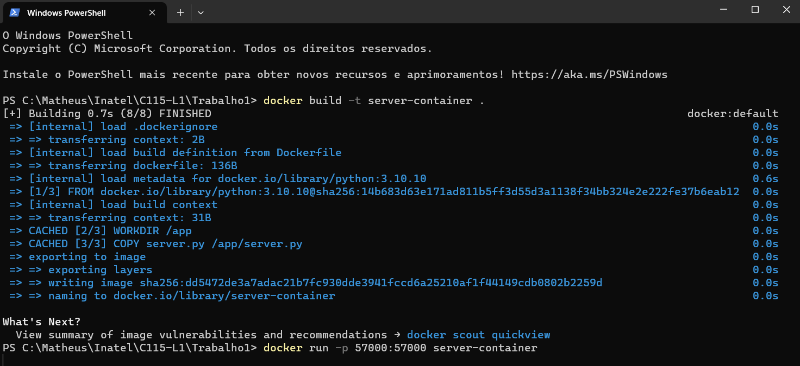
Criando uma imagem de contêiner para o servidor e executando

Slide 3
Código:
Arquivo Dockerfile com instruções do contêiner

Slide 4
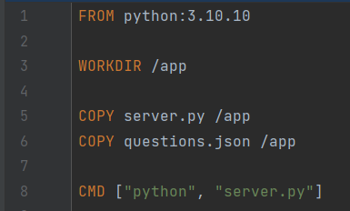
Arquivo Dockerfile que contém as instruções do contêiner
Define o que será enviado para a imagem do contêiner, e o que será feito quando o contêiner for executado. Nesse caso ele executa o comando “python server.py” que inicializa o server.

Slide 5
Código:
Parte Server da aplicação

Slide 6
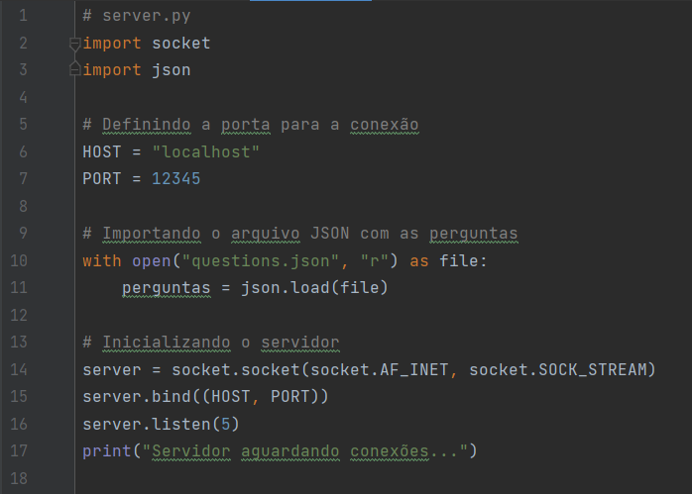
Imports das bibliotecas, definição de conexão, importação de arquivo JSON e inicialização do server
Parte 1

Slide 7
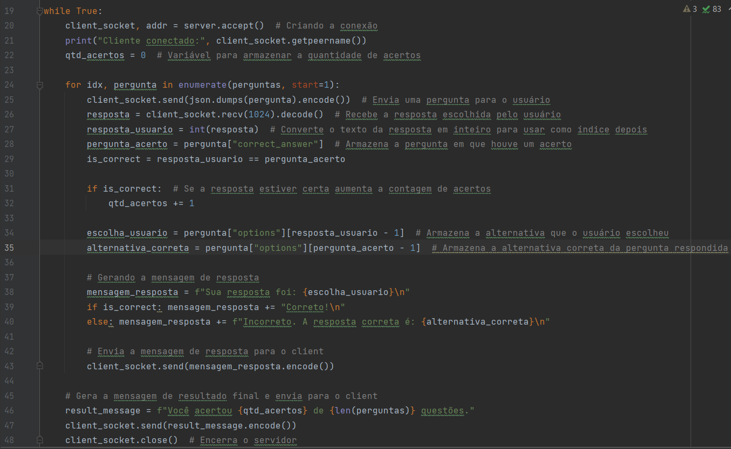
Envia perguntas e recebe as respostas, calcula acertos e gera mensagem de resposta.
Parte 2

Slide 8
Código:
Arquivo JSON com as perguntas

Slide 9
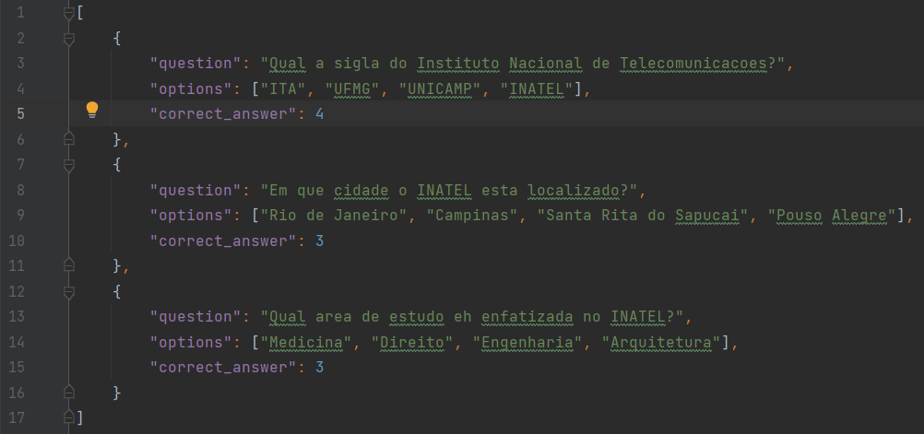
Arquivo JSON que contém as perguntas, é importado pelo server

Slide 10
Código:
Parte Client da aplicação

Slide 11
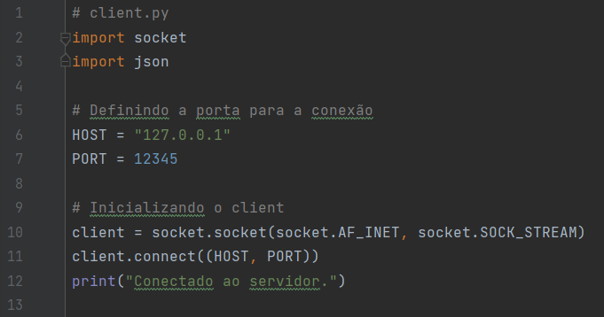
Imports de bibliotecas, definição da conexão e inicialização do client
Parte 1

Slide 12
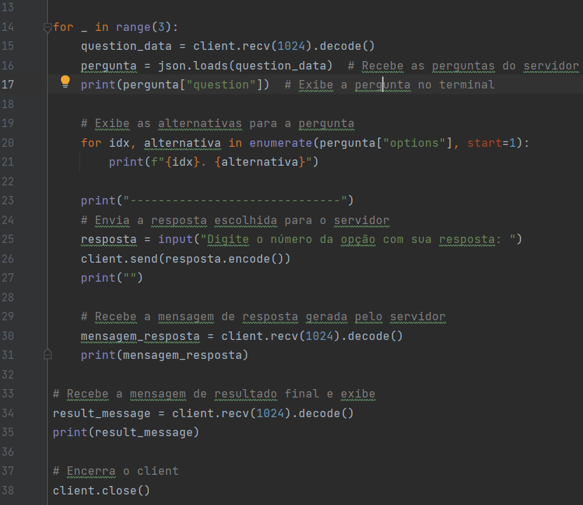
Recebe perguntas, envia respostas e exibe mensagem de resultado
Parte 2

Slide 13
Teste 1: Perguntas respondidas corretamente

Slide 14
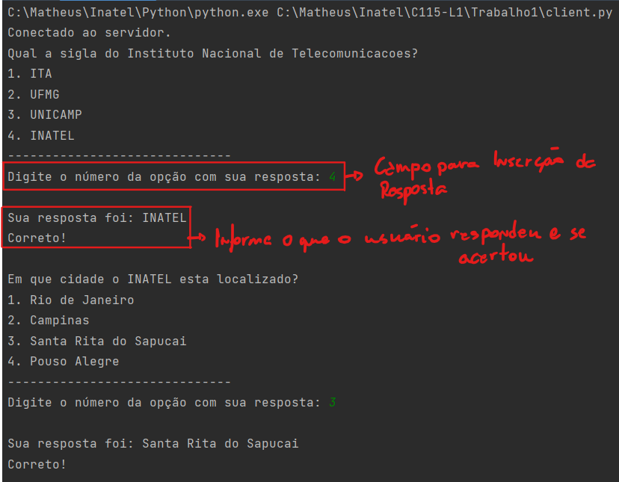
Parte 1

Slide 15
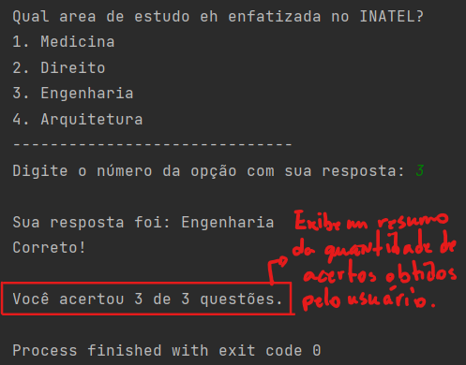
Parte 2

Slide 16
Teste 2: 2 Perguntas respondidas de forma errada

Slide 17
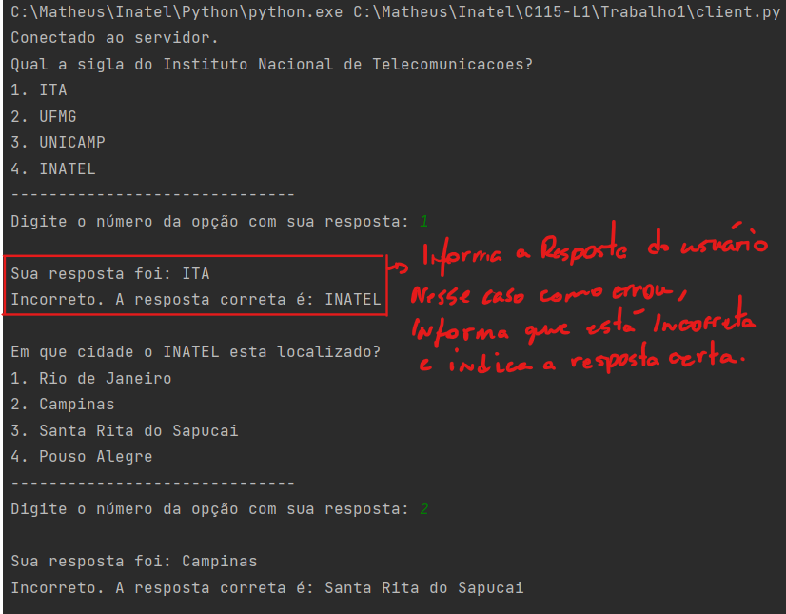
Parte 1

Slide 18
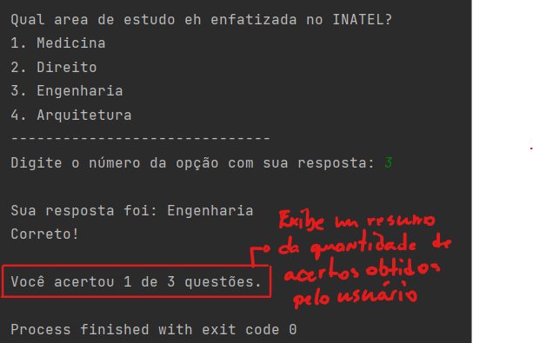
Parte 2

Slide 19
Teste 3: Nenhuma Pergunta respondida de forma correta

Slide 20
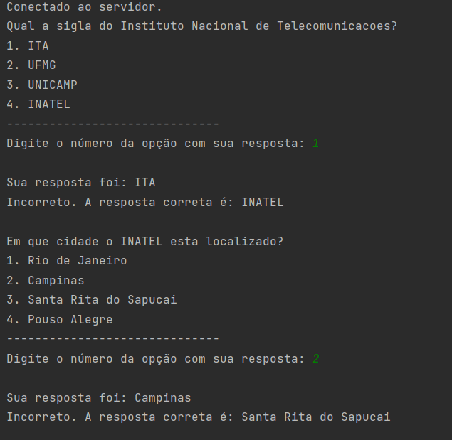
Parte 1

Slide 21
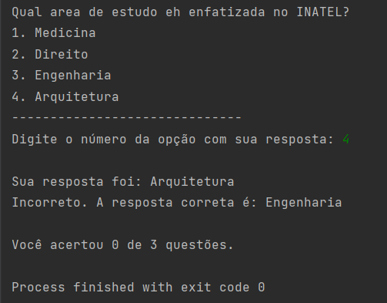
Parte 2

